Slide 1
Ввод в Node.JS. ОСНОВЫ typescript

Slide 2
Изучим
Что такое Node.js?
Что такое пакетные менеджеры?
Что такое NPM?
Что такое TypeScript?

Slide 3

Node.js
Node.js - это платформа с открытым исходным кодом для работы с языком JavaScript, построенная на движке Chrome V8. Она позволяет писать серверный код для веб-приложений и динамических веб-страниц, а также программ командной строки.

Slide 4
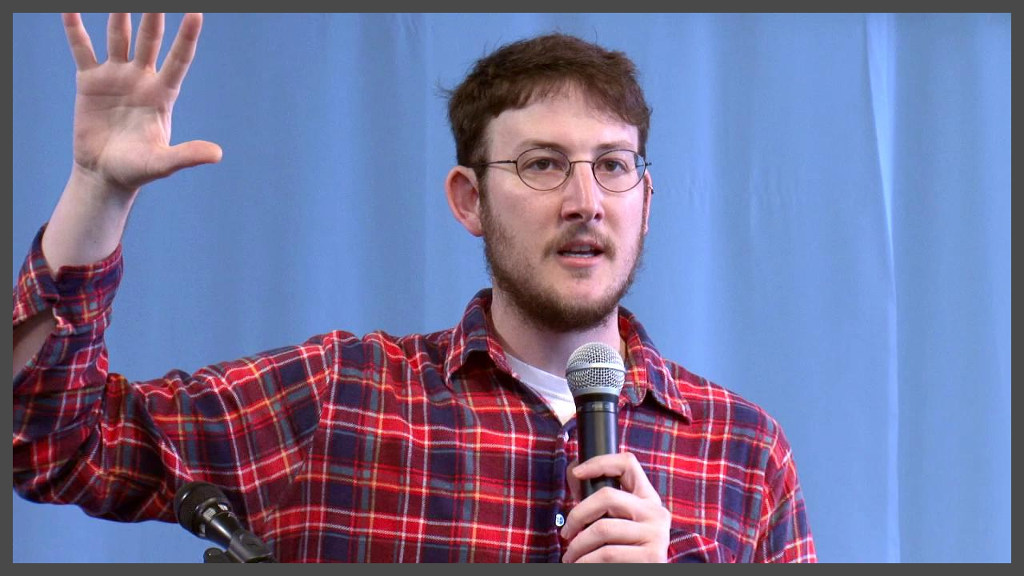
Разработчик
Райан Даль

Slide 5
Пакетные менеджеры
Система управления пакетами (также иногда «менеджер пакетов» или «пакетный менеджер») — набор программного обеспечения, позволяющего управлять процессом установки, удаления, настройки и обновления различных компонентов программного обеспечения.

Slide 6

Node package manager
Node Package Manager (NPM) - это менеджер пакетов, который управляет модулями и зависимостями проекта.

Slide 7
Node package manager
Команды:
npm install <название-пакета> - установка пакета
npm remove < название-пакета> - удаление пакета
npm run <название-скрипта> - выполнение скрипта

Slide 8

Typescript
TypeScript — язык программирования, представленный Microsoft в 2012 году и позиционируемый как средство разработки веб-приложений, расширяющее возможности JavaScript.

Slide 9

Разработчик
Андерс Хейлсберг

Slide 10
Особенности
Особенности TypeScript:
Возможность явного назначения типов.
Поддержка использования полноценных классов (как в традиционных объектно-ориентированных языках).
Поддержка подключения модулей.

Slide 11

Переменные
Объявление

Slide 12
Типы данных
boolean: логическое значение true или false
number: числовое значение
string: строки
Array: массивы
Enum: перечисления
Any: произвольный тип
null и undefined: соответствуют значениям null и undefined в javascript

Slide 13


Типы данных
Присвоение типов
Тип Any (Нежелателен)

Slide 14
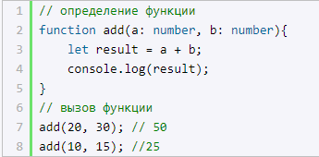
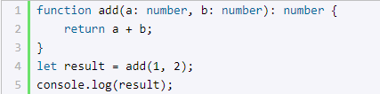
Функции
Определение функций
Присвоение возвращаемого типа

Slide 15
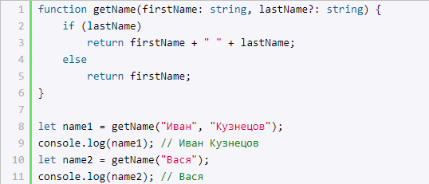
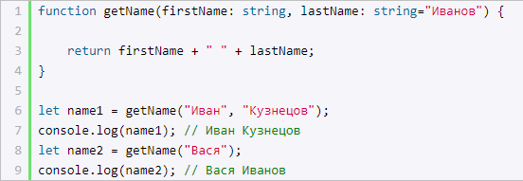
Функции
Определение функций с необязательными параметрами
Определение функций с параметрами по умолчанию

Slide 16

Массивы
Объявление массивов

Slide 17
Чудная работа
Спасибо за внимание!

